Slide 1
Ondersteuning vanuit de omgeving
Stichting Me Mam
Dinsdag 28 januari 2025 van 20.00 tot 21.30 uur

Slide 2
Programma
Welkomstwoord
Mededelingen
Steun versus impact De omgeving
De ondersteuning
In gesprek: Vragen
PAUZE
In gesprek: Vragen
Afronding & Afsluiting

Slide 3
Welkom en mededelingen
Alles wat tijdens deze bijeenkomst gezegd wordt, beschouwen we als vertrouwelijke informatie en wordt dus niet met anderen buiten deze bijeenkomst gedeeld.

Slide 4
Over Stichting Me Mam
Stichting Me Mam is in 2015 opgericht om zwangeren en pasbevallen moeders te ondersteunen die te maken hebben met psychische problematiek.
Het is een samenwerking tussen ervaringsdeskundigen en professionals en tevens gericht op zowel reguliere als complementaire zorg. Me Mam heeft als visie dat de keuze van de moeder centraal staat. Omdat niet alle moeders medische zorg nodig hebben, noemt Me Mam zich een ervaringscentrum in plaats van een patiëntenorganisatie.
In 2017 was Stichting Me Mam winnaar van de Libelle Ster Award.

Slide 5
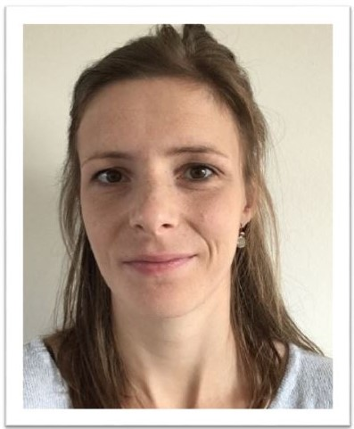
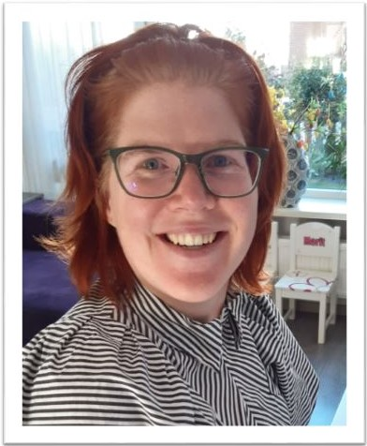
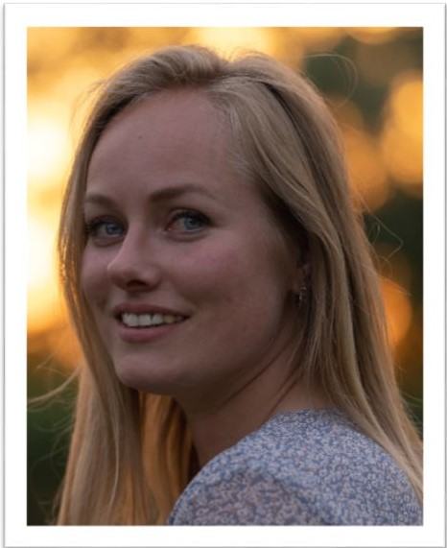
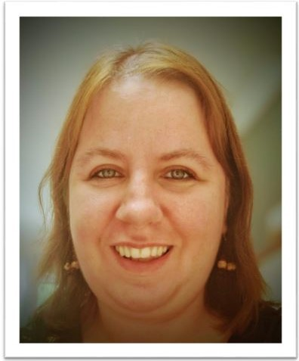
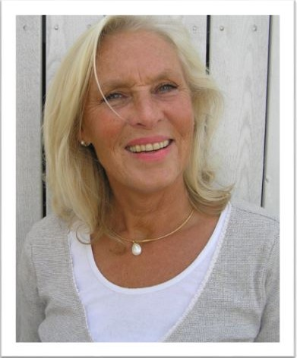
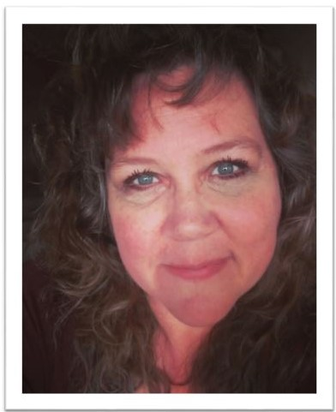
Ons team
Marieke
Linda
Mariëlle
Jessica
Mariëtte
Karin

Slide 6
Steun versus impact
Steun is de beweging van de omgeving naar de moeder,
impact is de beweging van de moeder naar de omgeving.

Slide 7
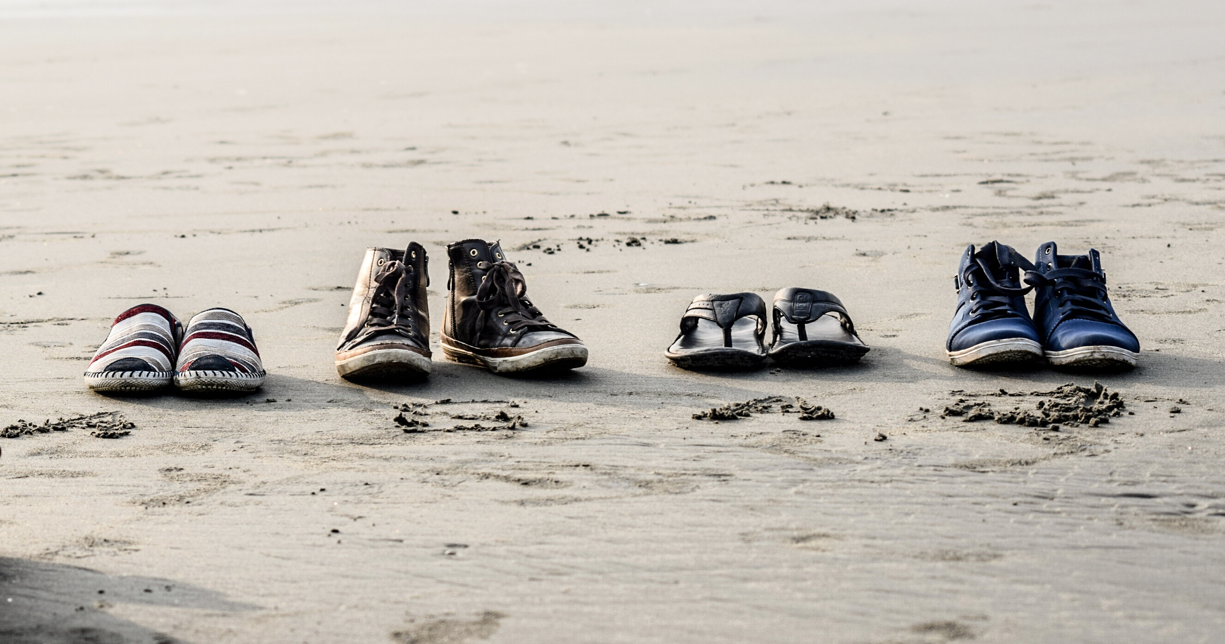
De omgeving
Gezin
Familie
Vrienden
Buren

Slide 8
De ondersteuning
Ondersteuning kan op verschillende manieren:
- Praktisch: boodschappen doen, koken
- Sociaal: contact onderhouden
- Emotioneel: praten, luisteren

Slide 9
Vragen
Welke ondersteuning heb je op dit moment?
Hoe is het om ondersteuning te krijgen vanuit je omgeving?
Lukt het je om ondersteuning te vragen of moet je juist begrenzen?

Slide 10
Pauze

Slide 11
Vragen
Kun je de ondersteuning ontvangen zonder op dat moment iets terug te kunnen geven?
Verandert het de relatie met de persoon die jou ondersteuning biedt?
Zou je meer of minder ondersteuning willen en hoe zou je dat kunnen organiseren?

Slide 12
Afronding
Welk inzicht neem je mee naar huis?

Slide 13
Afsluiting
Heb je nog vragen of opmerkingen? Ben je oké?

